Slide 1






Bộ sách cánh diều
Toán 3
Phép trừ trong phạm vi 100 000

Slide 2



Nội dung
Luyện tập
Khám phá
Dặn dò
Khởi động

Slide 3
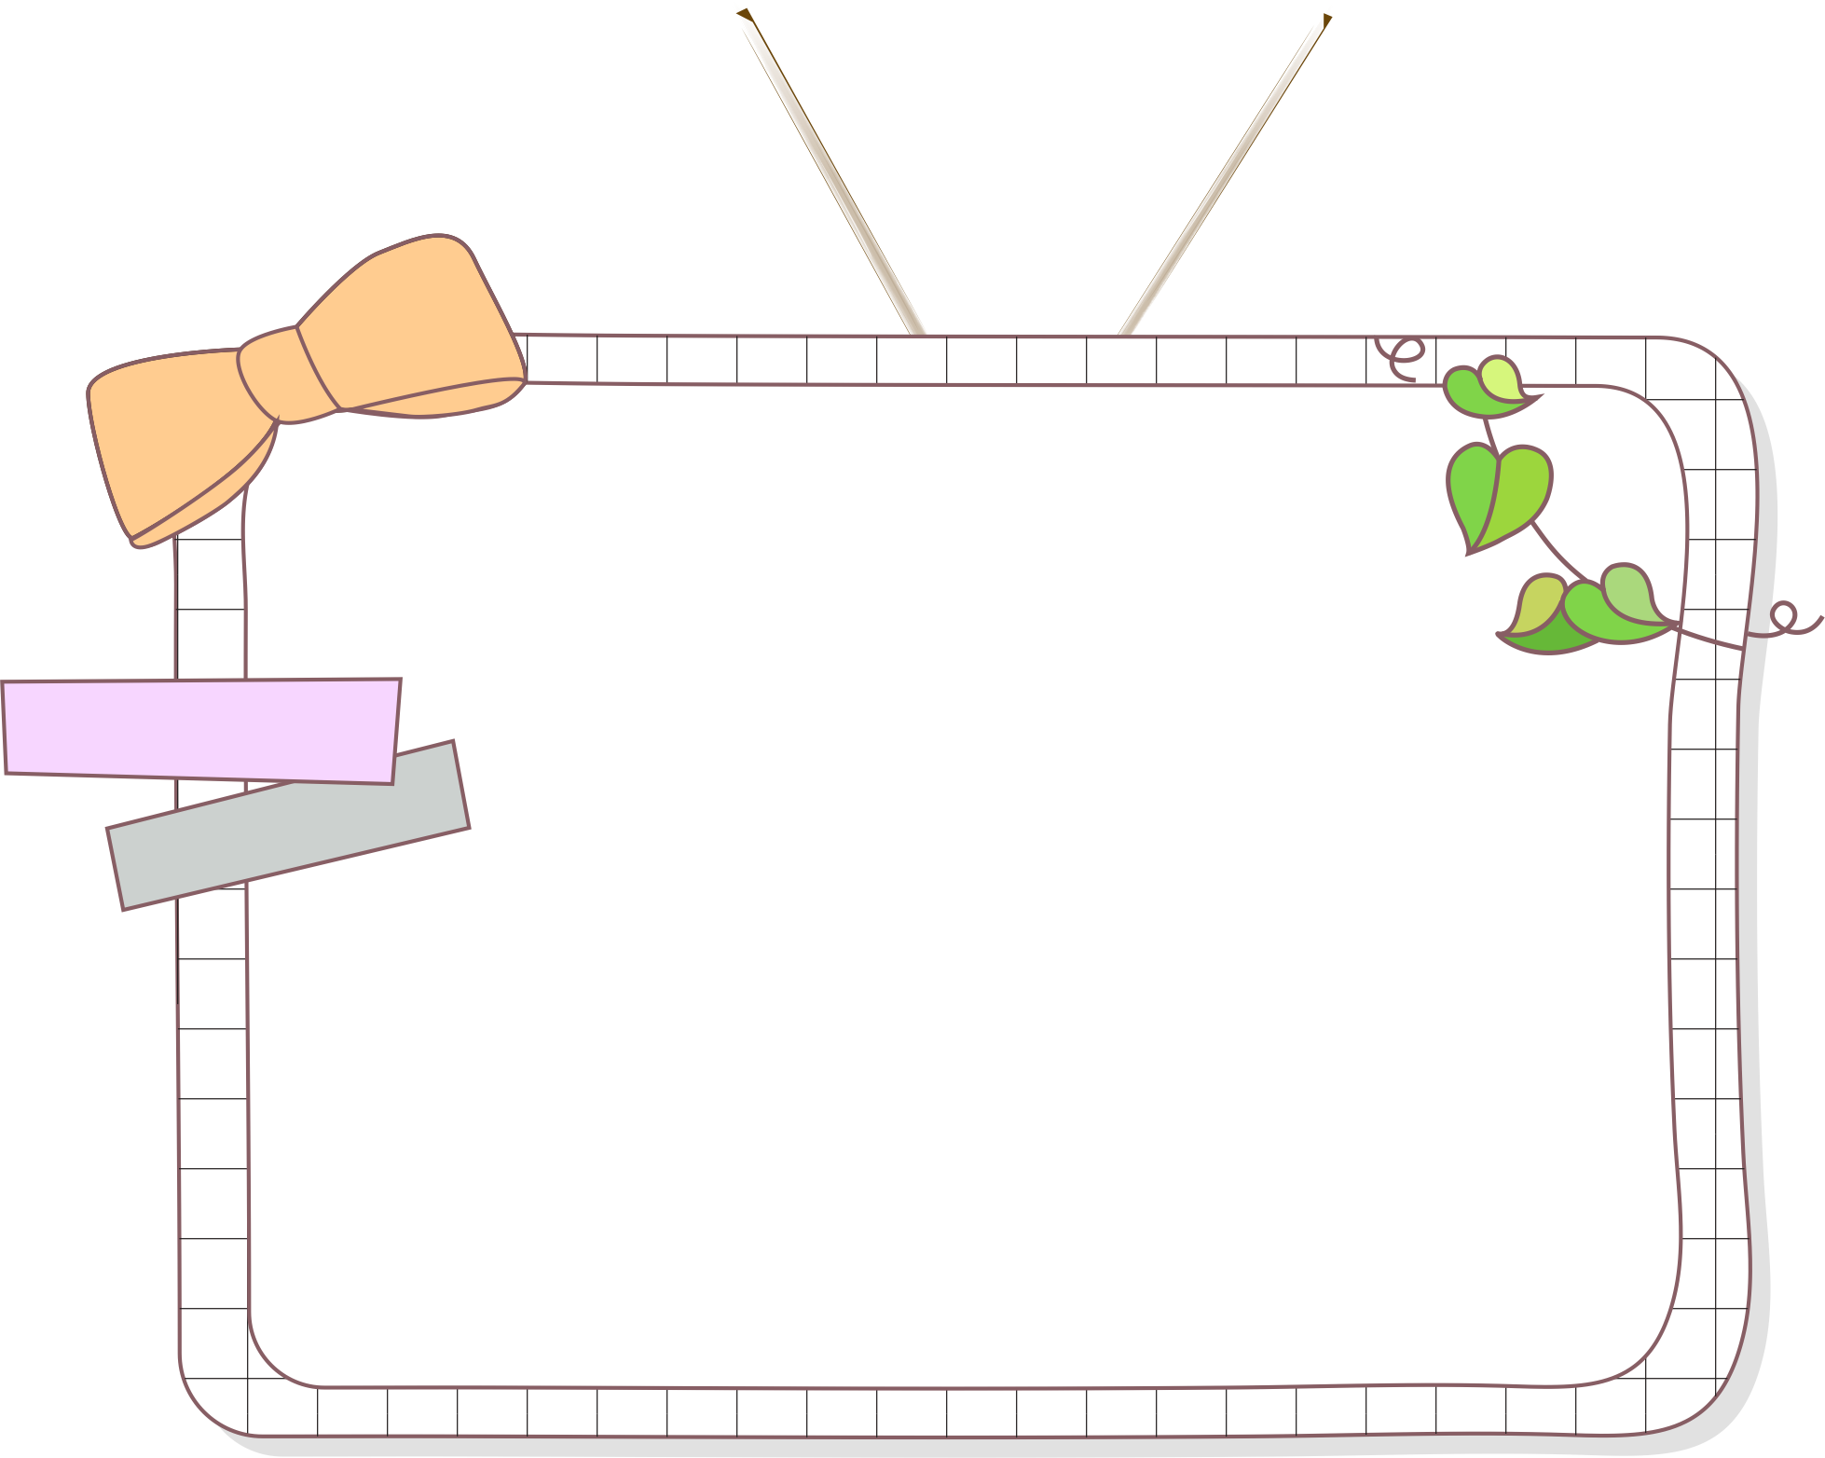

Khởi động

Slide 4




Trò chơi “Đố bạn”
Luật chơi:
1 HS đố bạn về các phép cộng, trừ trong phạm vi 1 000.
1 HS nêu kết quả. Trả lời đúng được đố bạn khác.
Nếu trả lời sai, HS đó sẽ mất lượt. Người đố được chọn bạn khác trả lời.

Slide 5
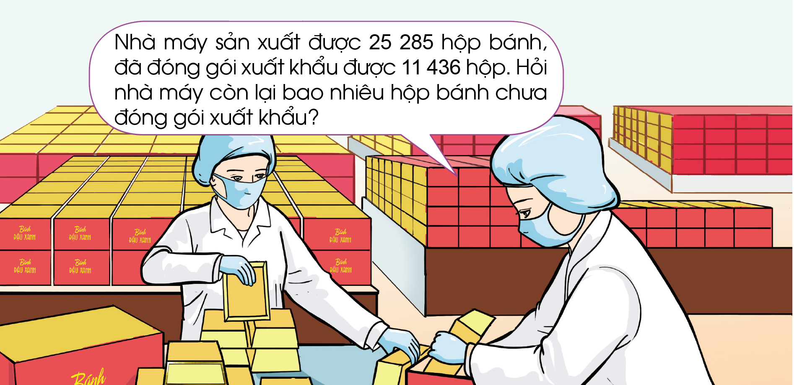




Khởi động
Notes:
Thảo luận nhóm bàn về nội dung bức tranh. (Tranh vẽ gì?)
Nói với bạn về vấn đề liên quan đến tình huống trong bức tranh.
Nêu phép tính tfim số bút bi và số bút chì đã bán 24 465 + 18 252 =?

Slide 6




Thứ ... ngày ... tháng ... năm 202...
Toán
Phép trừ trong phạm vi 100 000
(Tiết 1)

Slide 7


Tính 25 285 - 11 436 = ?
Khám phá
5 không trừ được 6, lấy 15 trừ 6 bằng 9, viết 9, nhớ 1
25 285
+
11 436
3 thêm 1 bằng 4, 8 trừ 4 bằng 4, viết 4
2 không trừ được 4, lấy 12 trừ 4 bằng 8, viết 8, nhớ 1
1
3
8
4
9
1 thêm 1 bằng 2, 5 trừ 2 bằng 3, viết 3.
2 trừ 1 bằng 1, viết 1.
Vậy 25 285 – 11 436 = 13 849

Slide 8

Luyện tập

Slide 9
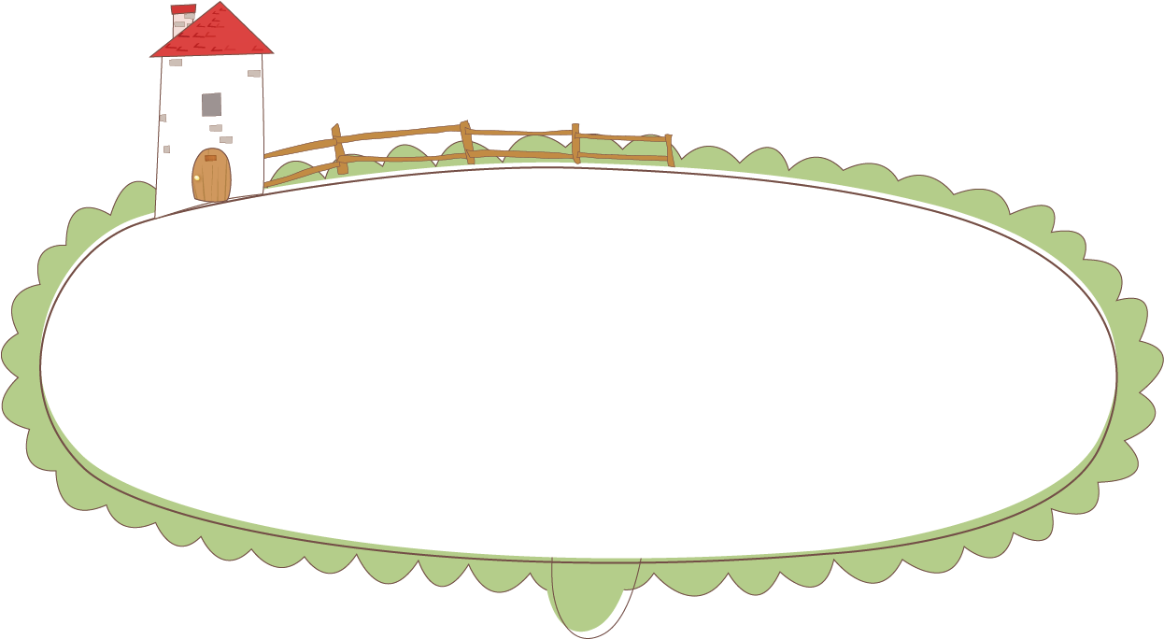



Luyện tập
Bài 1: Tính
3 154
-
1 328
64 173
-
20 516
15 380
-
9 203
18 618
-
9 584
1 826
43 657
6 177
9 034

Slide 10
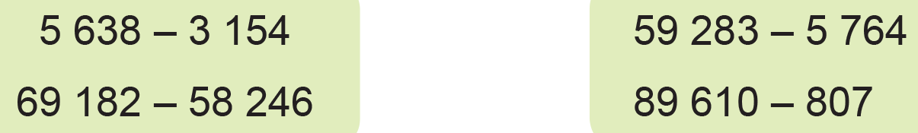

Bài 2: Đặt tính rồi tính:
5 638
-
3 154
69 182
-
58 246
59 283
-
5 764
89 610
-
807
2 484
10 936
53 519
88 803

Slide 11

Dặn dò

Slide 12
Bộ sách cánh diều – TOÁN 3
Tạm biệt và hẹn gặp lại
Chúc các em học giỏi – chăm ngoan!

